Slide 1





ЗЕЛЕНА КНИГА
«БУДІВНИЦТВО ТА РЕМОНТ АВТОМОБІЛЬНИХ ДОРІГ»

Slide 2






169,6 тис. км
загальна протяжність доріг
доріг державного значення
не відповідають вимогам за міцністю
за рівністю
>90%
доріг знаходяться в аварійному стані
За результатами дослідження The World Bank Group
Структура автомобільних доріг України загального користування
Місцевого значення
71%
Державного значення
29%

Slide 3

ОБСЯГИ ФІНАНСУВАННЯ
За оцінкою BRDO, для приведення доріг у належний стан необхідно інвестувати близько 5 трильйонів гривень протягом 10 років.
Відповідно, Державний дорожній фонд має бути збільшений у 10 разів порівняно з обсягом 2018 року.
Такі інвестиції можливо залучити завдяки міжнародним фінансовим інститутам та державно-приватному партнерству – концесії,
з розподілом витрат бюджету на 10-20 років.

Slide 4




Середня вартість 1 км відремонтованої дороги
Фінансування доріг 2013-2019
60 000
180 000 000
160 000 000
50 000
140 000 000
40 000
120 000 000
100 000 000
30 000
80 000 000
20 000
60 000 000
40 000 000
10 000
20 000 000
0
2013
2014
2015
2016
2017
2018
2019
0
2013
2014
2015
2016
2017
2018
2019
млн грн млн USD
кошти митного експерименту, млн грн
вартість 1 км, грн вартість 1 км, USD довжина відремонтованих шляхів, км

Slide 5






КОНКУРЕНЦІЯ
Більше 50% ринку дорожніх робіт, що здійснюються відповідно до бюджетних програм і проходять на тендерній основі через PROZORRO, займають лише 5 підрядників, з яких тільки один іноземний — це
турецька компанія ОНУР, і 4 українські:
Автомагістраль-Південь Техно-Буд-Центр Ростдорстрой
ПБС

Slide 6
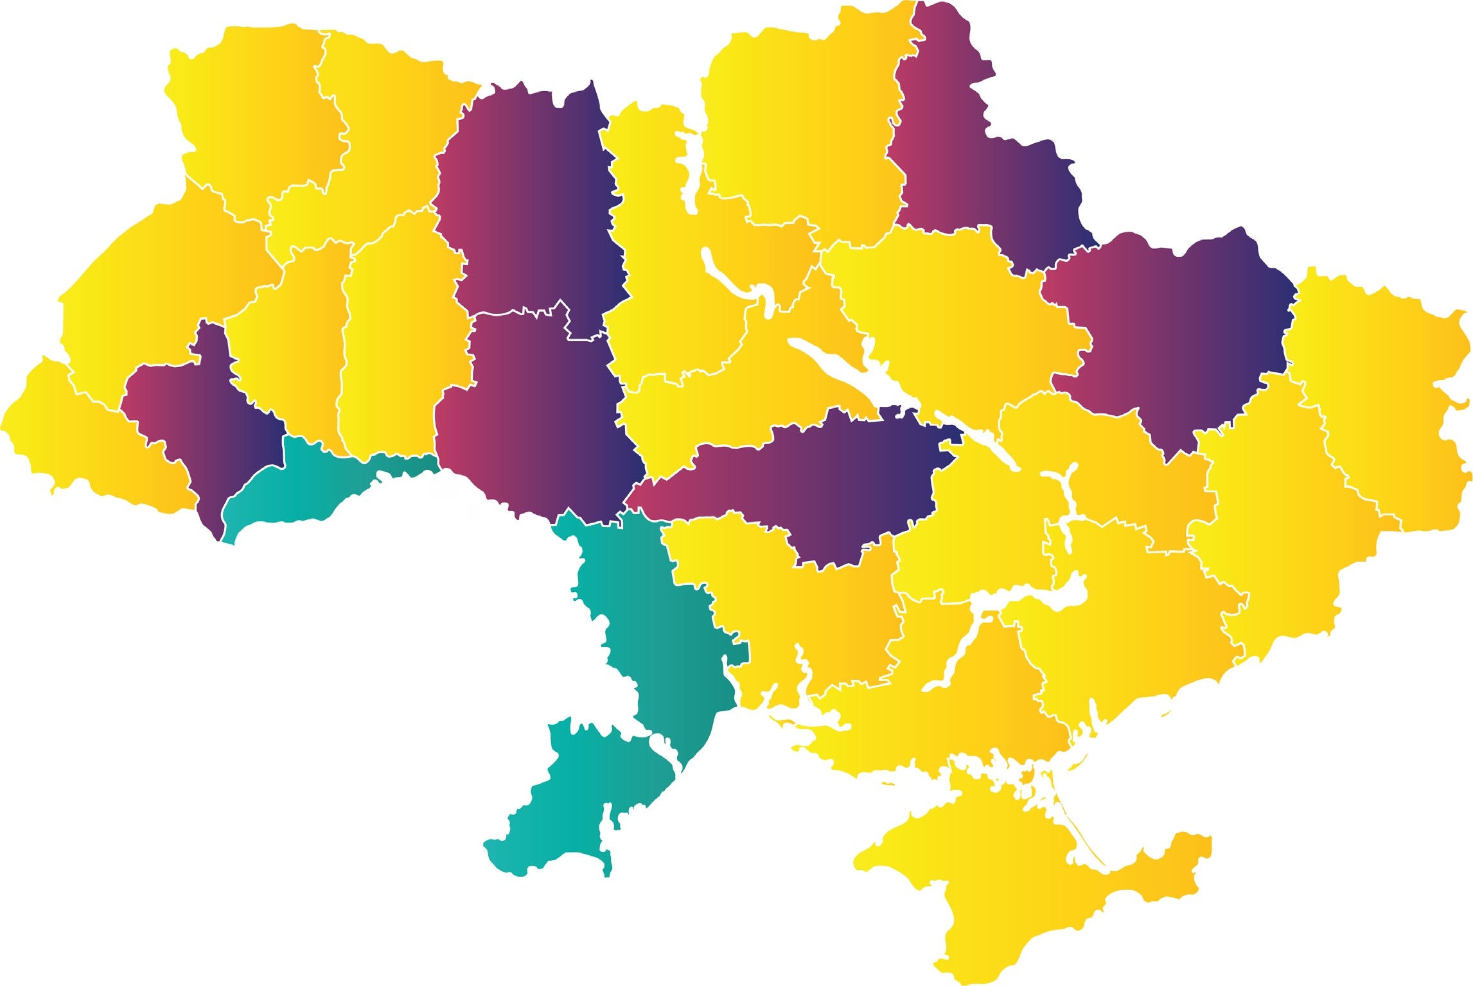



ХТО РЕМОНТУЄ УКРАЇНСЬКІ ДОРОГИ
Конкуренція в областях, серпень 2016 - січень 2019
Житомирська
область
Вінницька
область
Сумська
область
Івано- Франківська
область
Харківська
область
Кіровоградська
область
Чернівецька
область
Доля найбільшого підрядника складає > 50%
Доля 3 найбільших підрядників складає > 50% Присутня конкуренція
Одеська
область

Slide 7














ХТО РЕМОНТУЄ ДОРОГИ В РЕГІОНАХ
Проведено тендерів на 18,7 млрд грн
86 підрядників взяли участь в ремонті доріг
69% доля топ-3 підрядників в загальній сумі тендерів
ОСНОВНІ ПІДРЯДНИКИ:
ОНУР
ДП Львівський облавтодор Автомагістраль Південь
Проведено тендерів на 1,2 млрд грн
38 підрядників взяли участь в ремонті доріг
68% доля топ-3 підрядників в загальній сумі тендерів
ОСНОВНІ ПІДРЯДНИКИ:
ДП Луганський облавтодор Данко
Євро-Буд
ЛЬВІВСЬКА ОБЛАСТЬ
ЛУГАНСЬКА ОБЛАСТЬ
Загальна довжина автомобільних шляхів 8374 км
Загальна довжина автомобільних шляхів 5874 км
Проведено тендерів на 3,9 млрд грн
47 підрядників взяли участь в ремонті доріг
59% доля топ-3 підрядників в загальній сумі тендерів
ОСНОВНІ ПІДРЯДНИКИ:
ДП Черкаський облавтодор ШРБУ-48
Ростдорстрой
ЧЕРКАСЬКА ОБЛАСТЬ
Загальна довжина автомобільних шляхів 6136 км

Slide 8

КОНКУРЕНЦІЯ НА РИНКУ Є НИЗЬКОЮ
У тендерах беруть участь зазвичай 2-3 компанії, а інколи — лише 1, яка і стає переможцем
У більшості областей 50-60% ринку займають лише 1-2 компанії
У деяких областях більше 80% ринку займає 1 компанія, тобто реальна конкуренціяу регіоні практично відсутня (до прикладу, Івано-Франківська область)
Натомість у тендерах за проектами, що фінансуються за рахунок кредитних коштів міжнародних фінансових організацій, беруть участь від 15 до 50 компаній*, у т.ч. З Китаю, Туреччини, Італії, Німеччини.
*за даними УКРДОРІНВЕСТУ

Slide 9



ІНСТРУМЕНТИ РЕГУЛЮВАННЯ
Дорожнє будівництво та ремонт регулюються
50 чинними нормативно- правовими актами
З них 23 — закони, 27 — підзаконні НПА

Slide 10
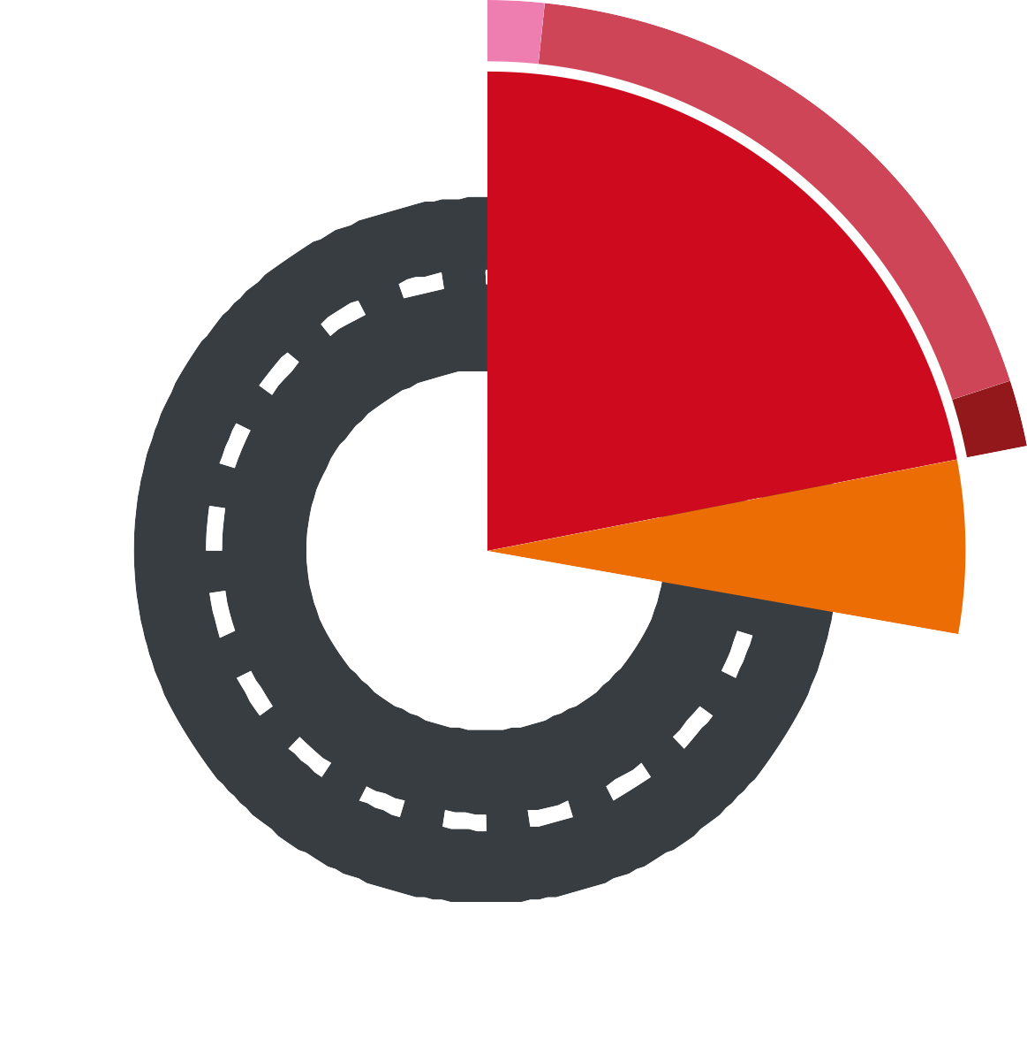
НЕАКТУАЛЬНІ НПА
За ознакою наявності рішення уповноваженого органу про необхідність усунення порушень принципів державної регуляторной політики
За ознакою невідповідності законодавству
22% актів неактуальні
За ознакою судового оскарження
6% актів незаконні
За ознакою відсутності підстави для прийняття

Slide 11
ЧИННІ ЦІЛІ ДЕРЖАВНОЇ ПОЛІТИКИ
На сьогодні у чинних законах закріплені 36 цілей державного регулювання
У результаті аналізу виявлено 7 основних інструментів
регулювання, які не досягають основних цілей державного регулювання:
Головною метою регулювання ринку будівництва, ремонту та реконструкції доріг є:
«створення умов безпечного, якісного та ефективного перевезення пасажирів та вантажів» (ч.1 ст.5 ЗУ «Про автомобільний транспорт»)
Стратегічні документи не містять чітких і вимірюваних показників, а також не запроваджують механізмів моніторингу досяжності цілей
вони стосуються будівництва в цілому, а не більш вузького предмету — будівництва та реконструкції доріг (10-20%), а тим паче ремонтних робіт
Види робіт, які є переважаючими принаймні останні 5 років (поточний, ямковий ремонти, експлуатаційне утримання), не мають відповідних
правових інструментів та знаходяться поза державним контролем

Slide 12





ПРОПОНОВАНІ ЦІЛІ ДЕРЖАВНОЇ ПОЛІТИКИ
Розгалужена система автомобільних доріг з рівним та якісним дорожнім покриттям (задовільний стан доріг 100% по рівності та міцності)
Збільшення будівництва, реконструкції та капітального ремонту
у співвідношенні до ямкового, середнього поточного ремонту — 80/20%
Збільшення тривалості міжремонтного періоду (забезпечення збереження доріг
на 50%)
Збільшення швидкості перевезень, підвищення середніх швидкостей та комфорту руху
Політика нульової смертності на автошляхах, зниження смертності в інциндентах та їх кількості на 30%

Slide 13

ЗАГАЛЬНІ РЕКОМЕНДАЦІЇ
Розробити методику визначення пріоритетних об’єктів будівництва, реконструкції, ремонту автомобільних доріг із зазначенням чітких критеріїв відбору. Застосування її під час розробки Національного плану будівництва,
реконструкції, ремонту автомобільних доріг загального користування на 5 років
Запровадити довгострокове бюджетне планування для об’єктів будівництва, реконструкції, ремонту автомобільних доріг загального користування, ремонту вулиць і доріг міста та інших населених пунктів
Обов’язкове оприлюднення проекту плану для публічного обговорення
та подання пропозицій від бізнесу та громадян

Slide 14




СПЕЦІАЛЬНІ РЕКОМЕНДАЦІЇ
Забезпечити прозорість планування, замовлення, виконання робіт та гарантійного обслуговування об’єктів будівництва, реконструкції, ремонту автомобільних доріг, зокрема шляхом:
Забезпечити якість доріг, зокрема шляхом:
зміни критеріїв відбору підрядника на такі, що використовуються міжнародними фінансовими організаціями для проектів в Україні
створення публічного порталу системи управління та моніторингу в режимі реального часу будівництва, реконструкції та ремонту автомобільних доріг за кращими світовими практиками
щоденного звітування про стан виконання робіт, онлайн - спостереження
за виконанням робіт підрядниками
залучення на конкурсних засадах незалежного інженера-консультанта на усіх етапах будівництва, реконструкції та ремонту автомобільних доріг (планування, виконання робіт, гарантійного обслуговування)
включення до договорів про виконання робіт з будівництва, реконструкції та ремонту автомобільних доріг умови про страхування об’єктів такого будівництва
запровадження оцінки планів ремонтів доріг місцевого значення спеціальною комісією, за результатами оцінки якої визначити обсяги подальшого розподілу коштів державного дорожнього фонду по областям
приведення технологічних вимог до компаній підрядників у відповідність до міжнародної практики
створення рекомендованих (типових) стандартів тендерної документації та ТЗ для замовників відповідно до рівня публічної закупівлі, технологічної нейтральності і орієнтованості на гарантії якості
застосування технології будівництва цементобетонних доріг в Україні на дорогах державного значення шляхом внесення відповідних змін у ДБН
якісного експлуатаційного обслуговування ключових доріг, зокрема після завершення будівництва або ремонту передавати на утримання дорогу тій компанії, що виконувала роботу
будівництво концесійних доріг, для яких:
розробити комплексну програму щонайменше на 5 років і 10 проектів
надати інвестору (концесіонеру) реальні гарантії повернення недоотриманого прибутку

Slide 15
ПИТАННЯ ДЛЯ ОБГОВОРЕННЯ
Необхідні кроки для відмови від поточного ремонту на
користь капітального ремонту
та будівництва доріг
Бар’єри для виходу на ринок для вітчизняних та іноземних підрядників
Перехід до середньо- та довгострокового планування
і фінансування
Пропозиції щодо забезпечення якості збудованих та відремонтованих автомобільних доріг

Slide 16
ДЯКУЄМО ЗА УВАГУ

